Slide 1
EUROPA.-LA VUELTA AL MUNDO EN 885 JARDINES.- INGLESES.-Paint-Reg
Selección de textos y fotografías por
JOSE ELIAS BONELLS

Slide 2
PAINSHILL LANDSCAPE GARDENS
Cerca de Cobhan. Surrey. Inglaterra.
Se construyo entre 1738 y 1773 por el Hon. Charles Hamilton.
Es uno de los mejores ejemplos del jardín paisajista ingles.
Se encuentra entre los primeros jardines que se alejaron de las formas geométricas y adaptaron formas naturalistas.
Hoy esta regentado por la Painshill Park Trust quien lleva a cabo las restauraciones en función de los fondos que consigue.

Slide 3
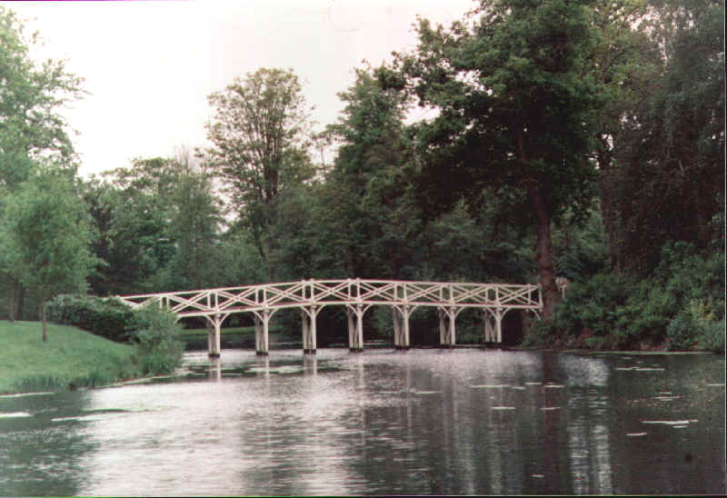
Notes:
Painshill Landscape Gardens

Slide 4
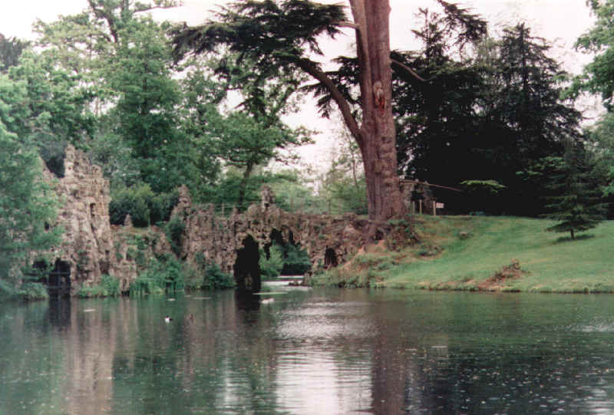
Notes:
Painshill Gardens

Slide 5
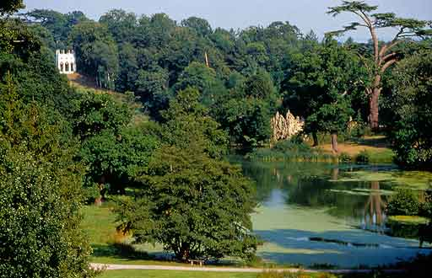
Notes:
Painshill Gardens

Slide 6
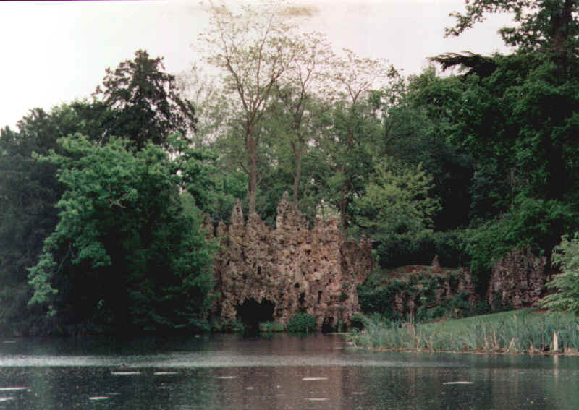
Notes:
Painshill Gardens

Slide 7
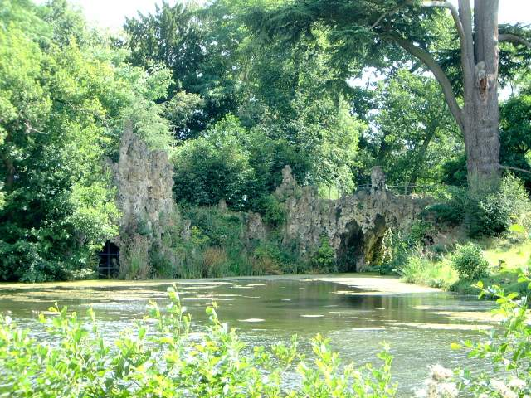

Slide 8
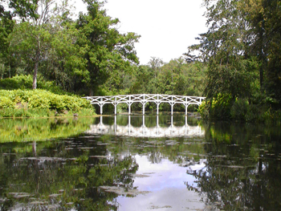
Notes:
Painshill

Slide 9
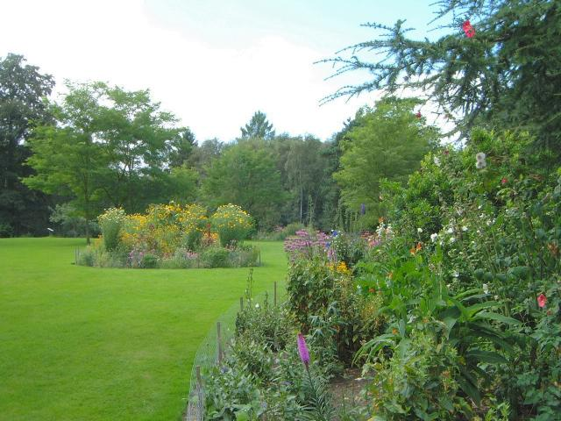
Notes:
Painshill .-Borders

Slide 10
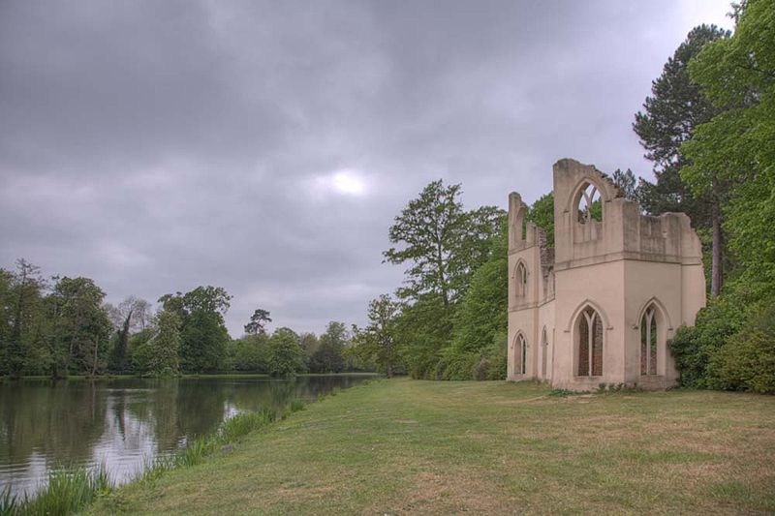
Notes:
Painshill Abbey

Slide 11
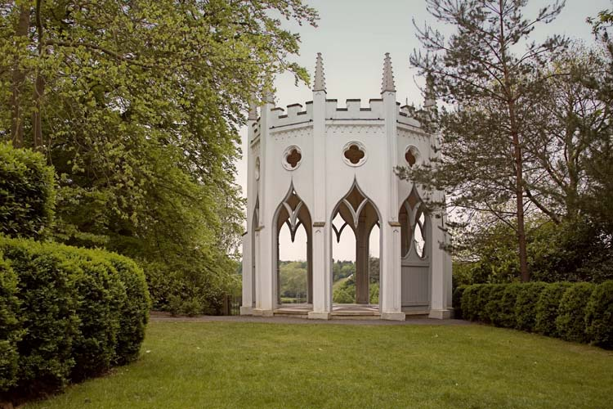
Notes:
Painshill.-Gotic Temple

Slide 12
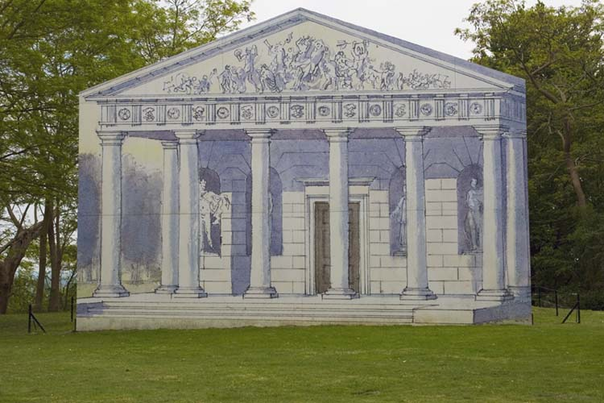
Notes:
Painshill.-Futura restauración del templo de Baccus

Slide 13
PAINSWICK ROCOCO GARDENS
Situado en Cheltenham. Inglaterra
Los orígenes del jardín se remontan al 1730 cuando George Hyett construyo la casa estilo georgiano.
El jardín cayo en abandono durante muchos años hasta que en 1984 se inicio su restauración.
Reconocido como el único jardín barroco del 1720-1780.
En 1988 se hizo cargo la Painswick Rococo Garden Charitable Trust.

Slide 14
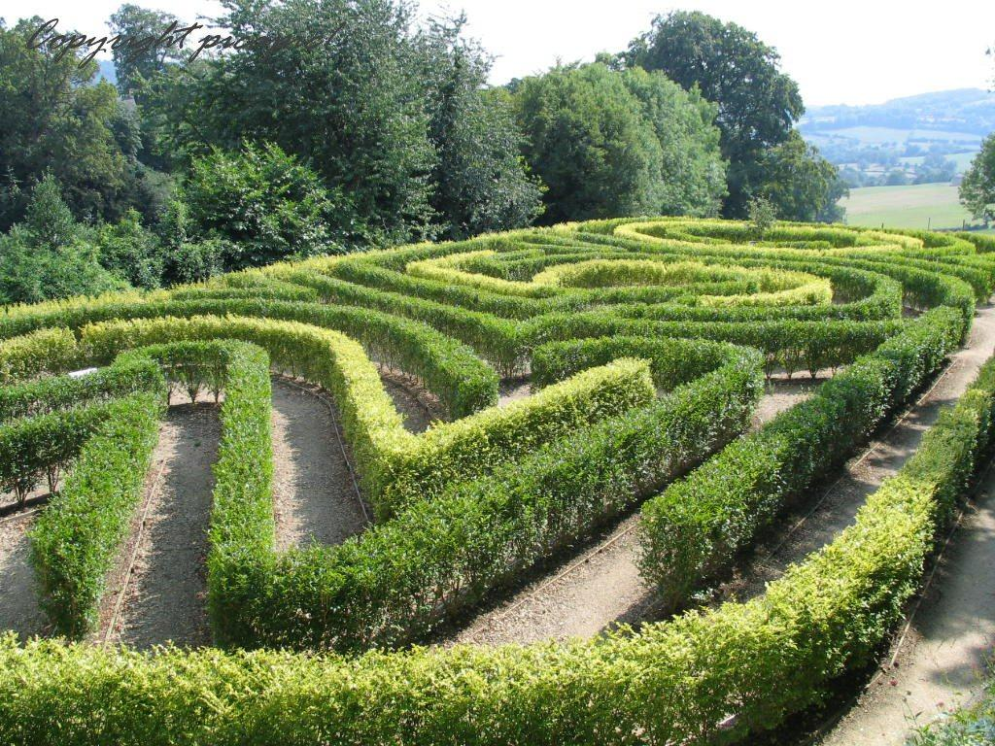
Notes:
Painswick Gardens

Slide 15
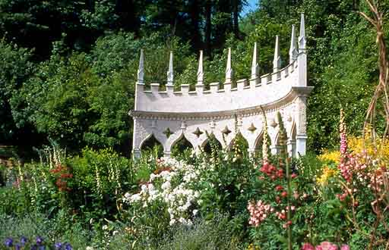
Notes:
Painswick Rococo Gardens

Slide 16
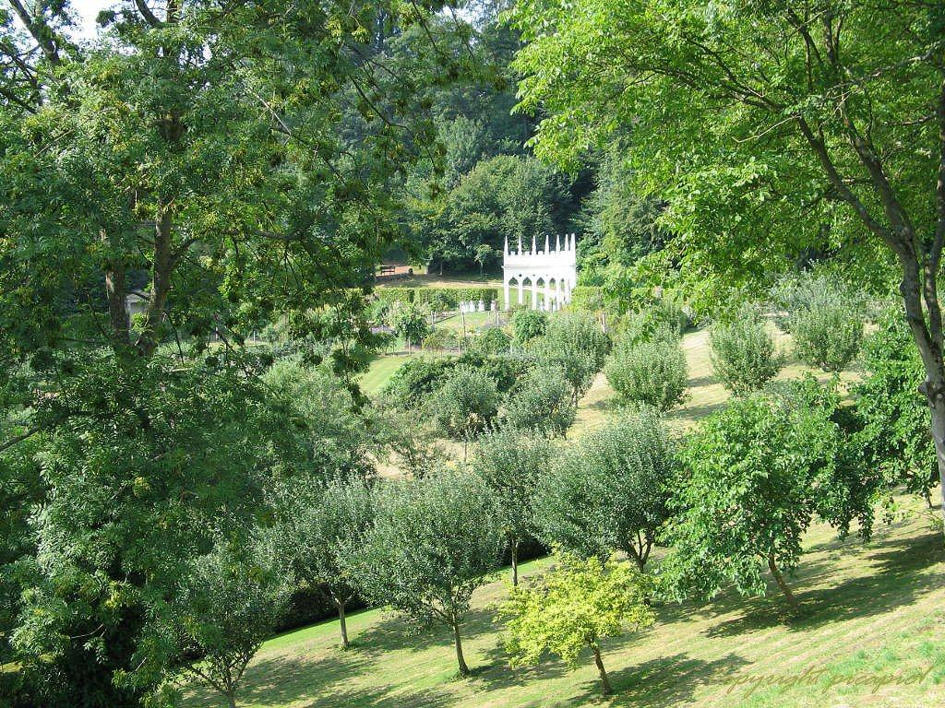
Notes:
Painswick Rococo Gardens

Slide 17
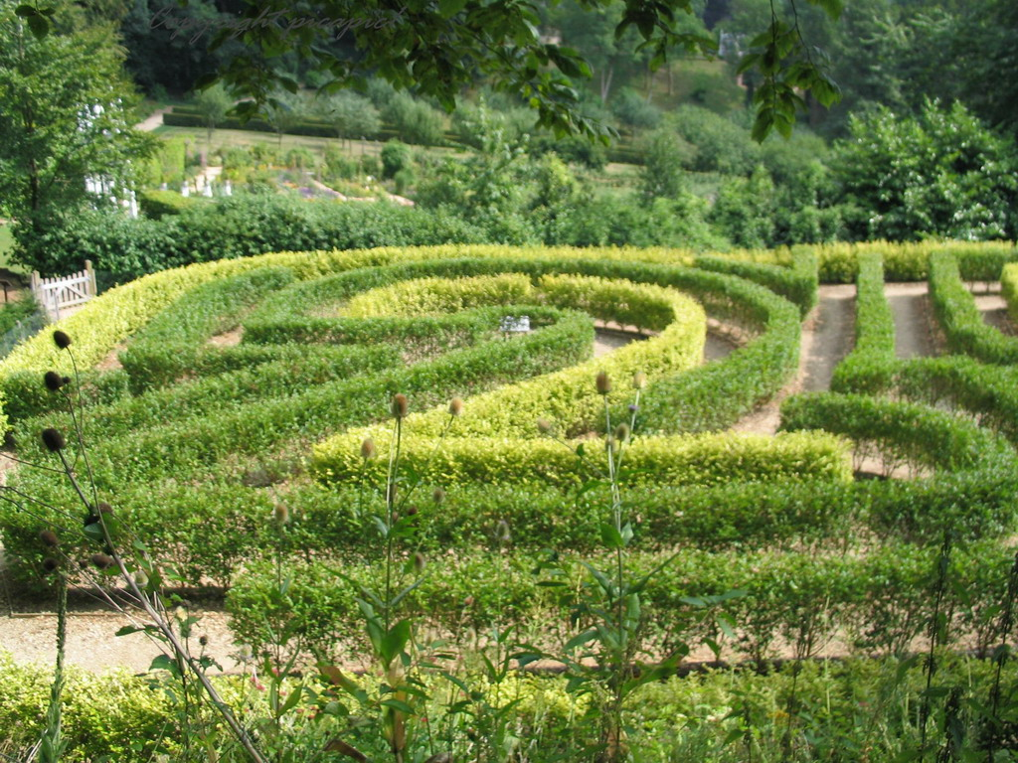
Notes:
Painswick Rococo Gardens

Slide 18
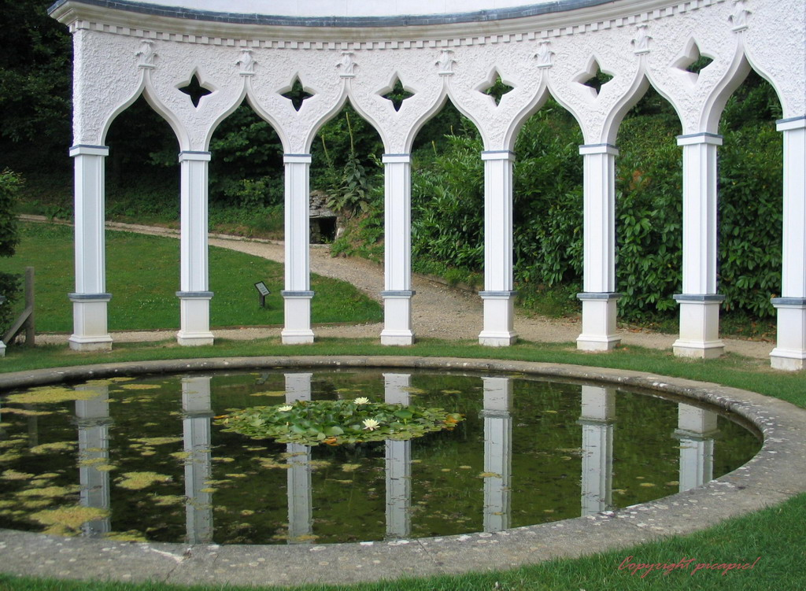
Notes:
Painswick Rococo Gardens

Slide 19
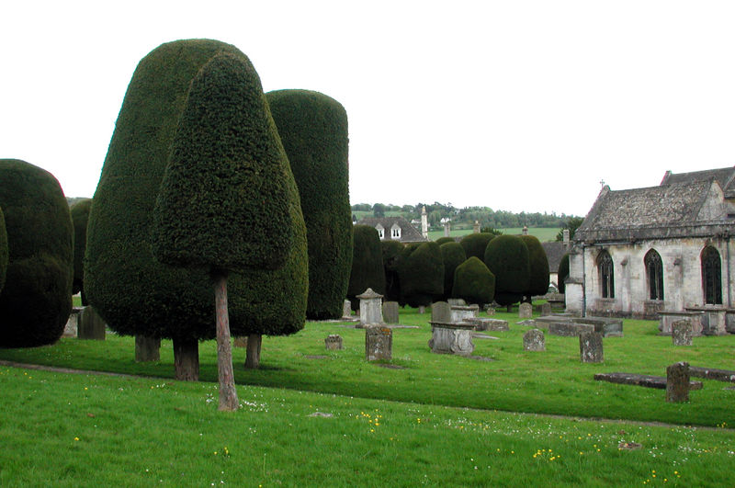
Notes:
Painswick.-Tejos en Sta. María

Slide 20
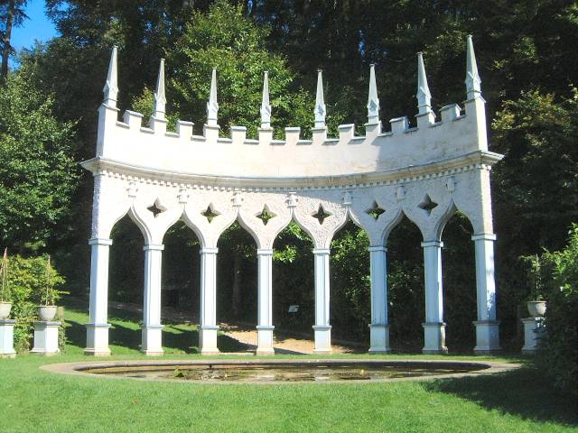
Notes:
Painswick.-Exedra

Slide 21
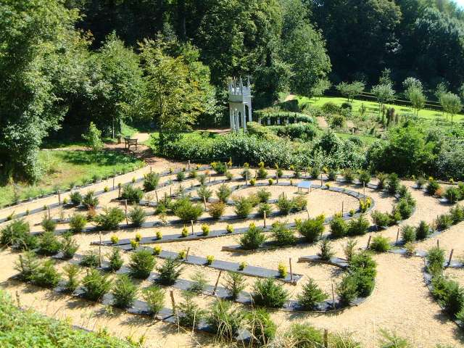
Notes:
Painswick.-Maze

Slide 22
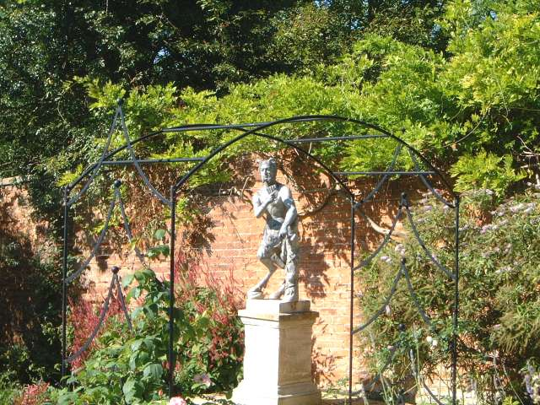
Notes:
Painswick

Slide 23
PENHURST PLACE GARDENS
Es un antiguo castillo medieval rodeado de jardines antiguos.
El jardín fue restaurado en 1860 a su estilo ingles “ antiguo “.
George Devey utilizo un grabado antiguo del 1700 para orientarse en su restauración
Una segunda restauración se inicio en la década de 1970-1980.

Slide 24
Los jardines tienen una serie de recintos rectangulares tratados cada uno de distinta forma.
Unos en forma de parterres, otros como huerto o como rosaledas etc.…
El jardín fue diseñado por Lanning Roper.
Son una fantástica mezcla de lo antiguo y lo moderno.

Slide 25
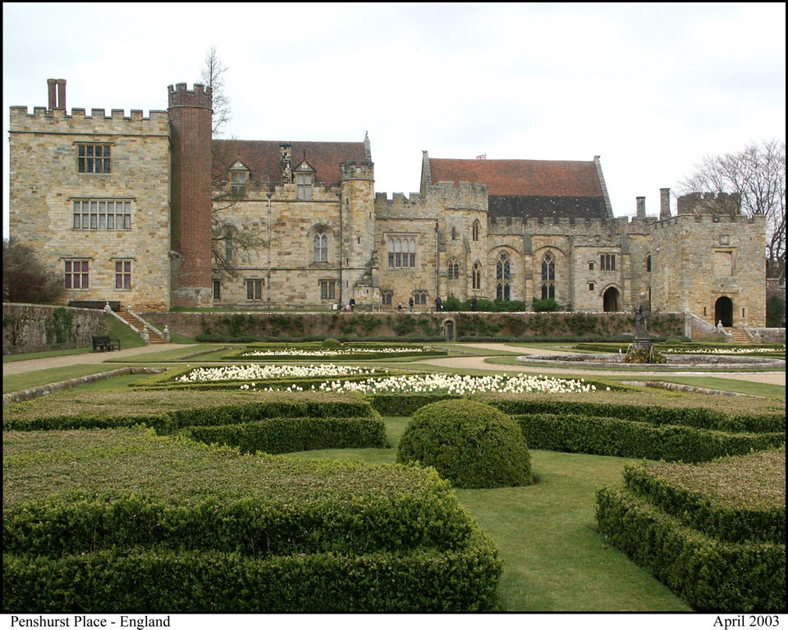
Notes:
Penhurst

Slide 26
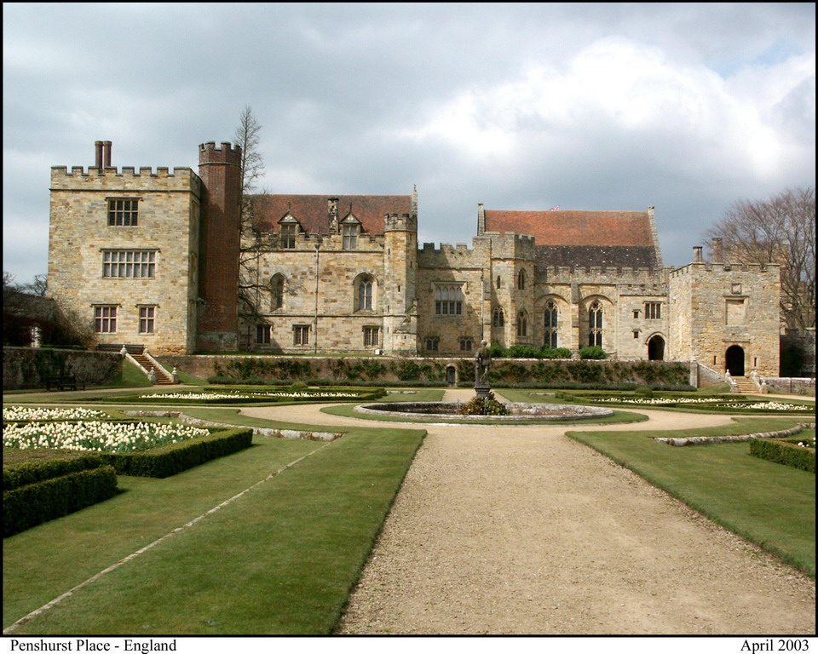

Slide 27
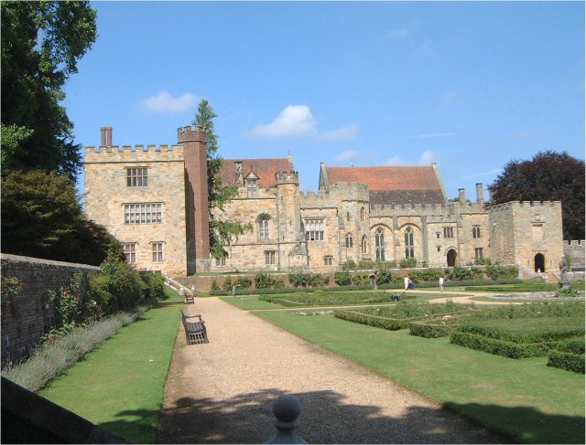
Notes:
Penhurst Place Gardens

Slide 28
Notes:
Penhurst Place Gardens

Slide 29
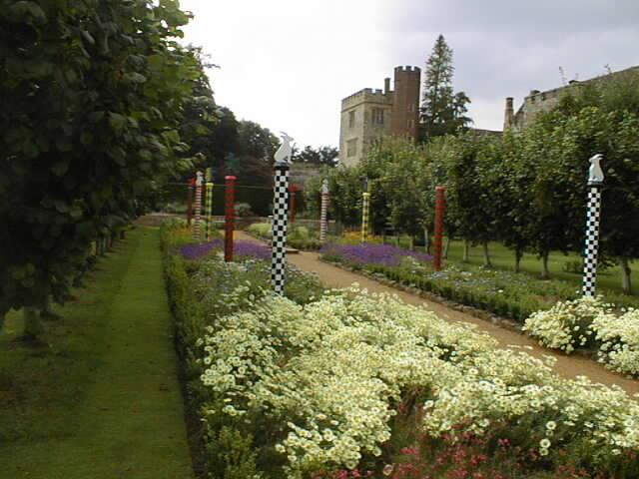
Notes:
Penhurst

Slide 30
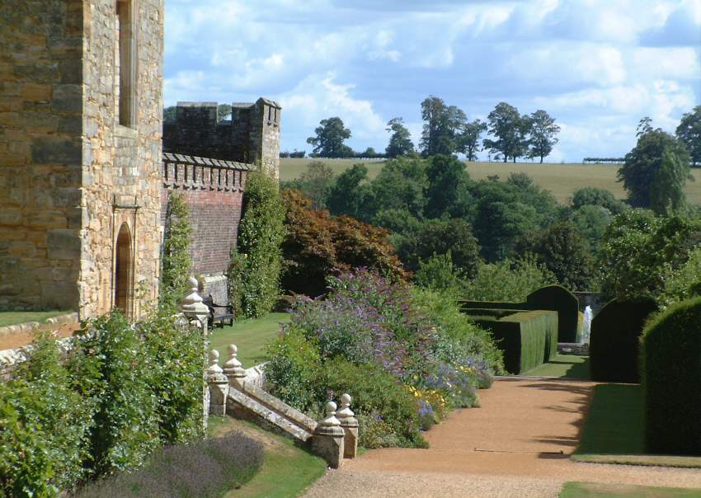
Notes:
Penhurst Place Gardens

Slide 31
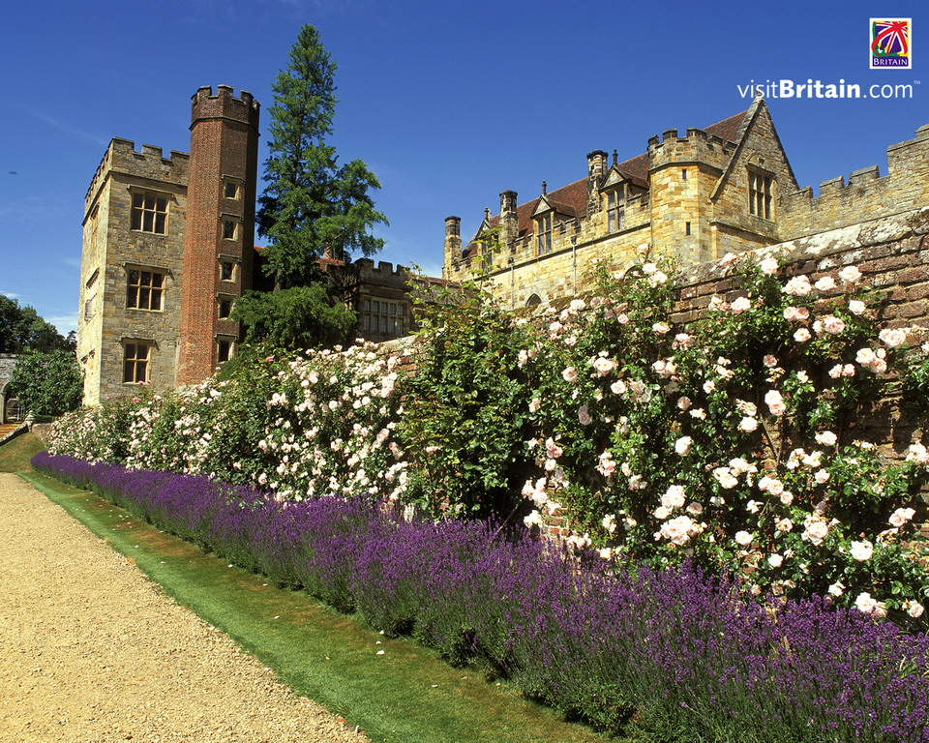
Notes:
Penhurst Place Gardens

Slide 32
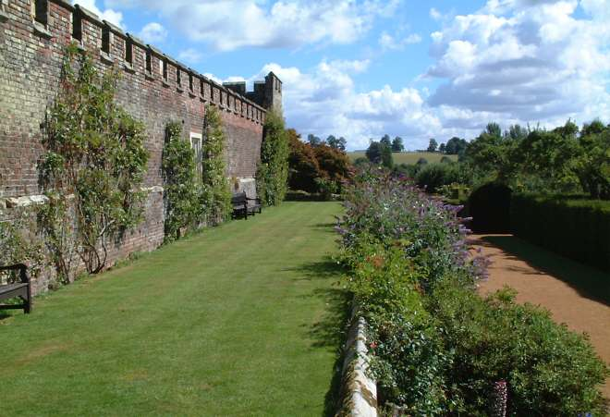
Notes:
Penhurst Place Gardens

Slide 33
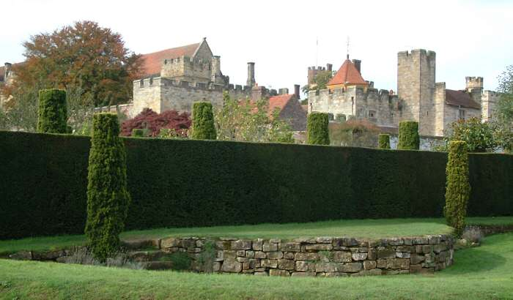
Notes:
Penhurst Place Gardens

Slide 34
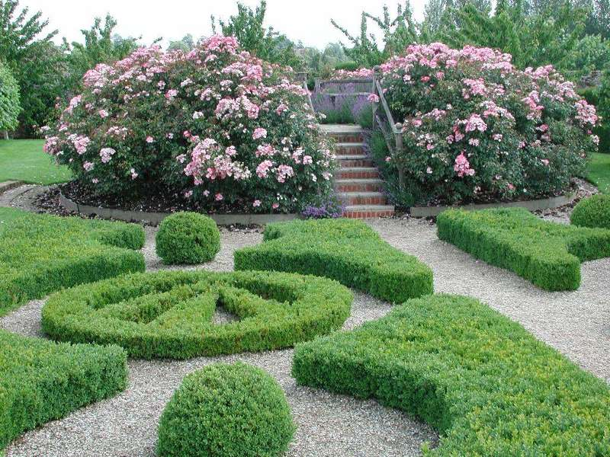
Notes:
Penhurst Place Gardens

Slide 35
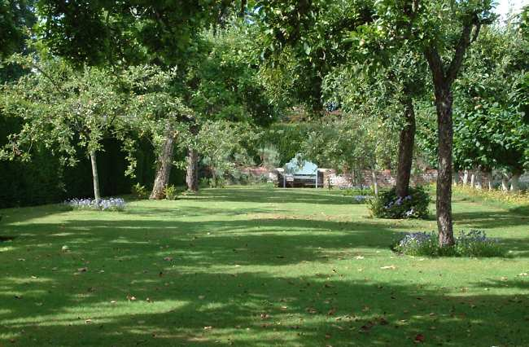
Notes:
Penhurst Place Gardens

Slide 36
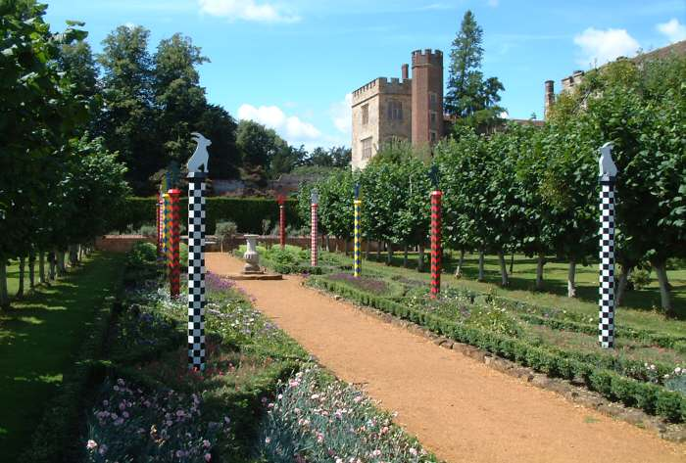
Notes:
Penhurst Place Gardens

Slide 37
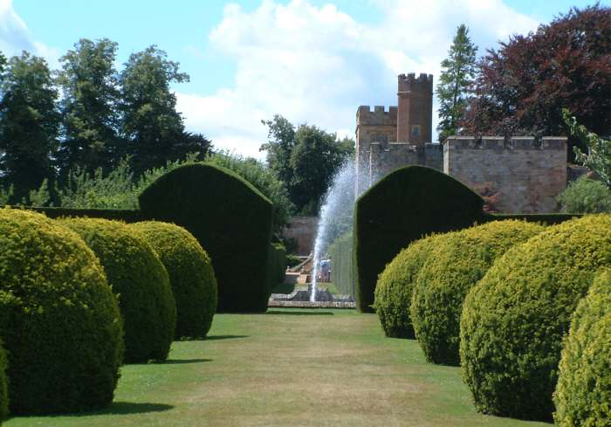
Notes:
Penhurst Place Gardens

Slide 38
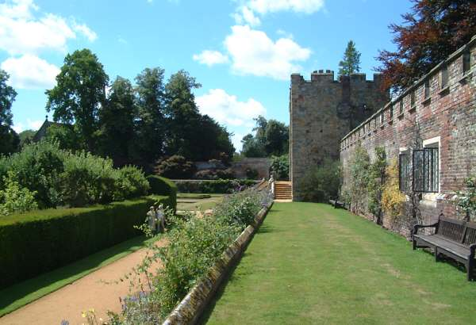
Notes:
Penhurst Place Gardens

Slide 39
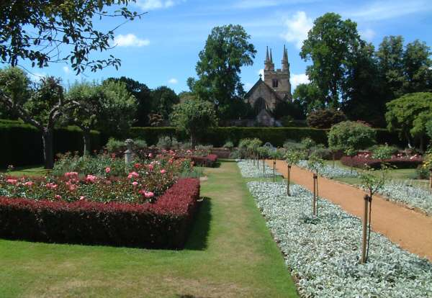
Notes:
Penhurst Place Gardens

Slide 40
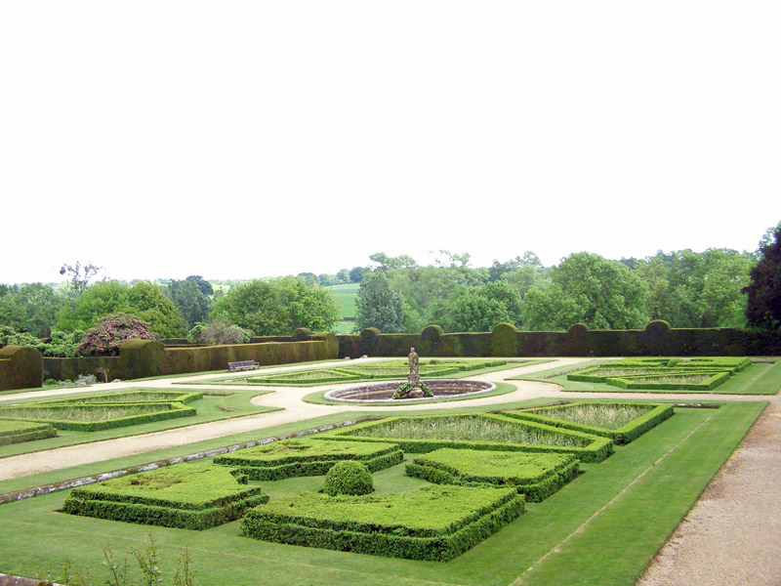
Notes:
Penhurst.-Original Garden

Slide 41
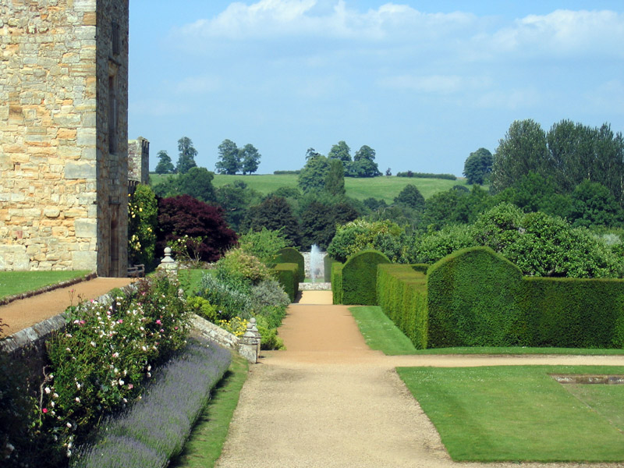
Notes:
Penhurst

Slide 42
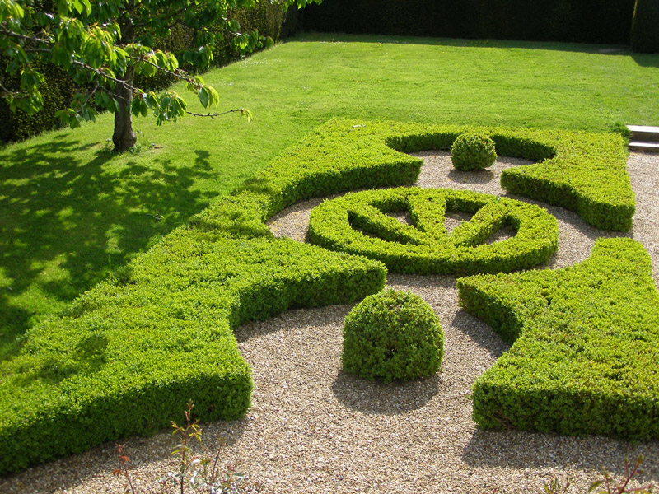
Notes:
Penhurst

Slide 43
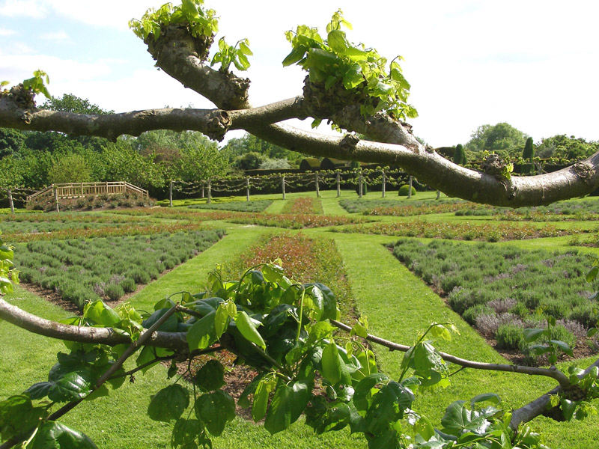
Notes:
Penhurst

Slide 44
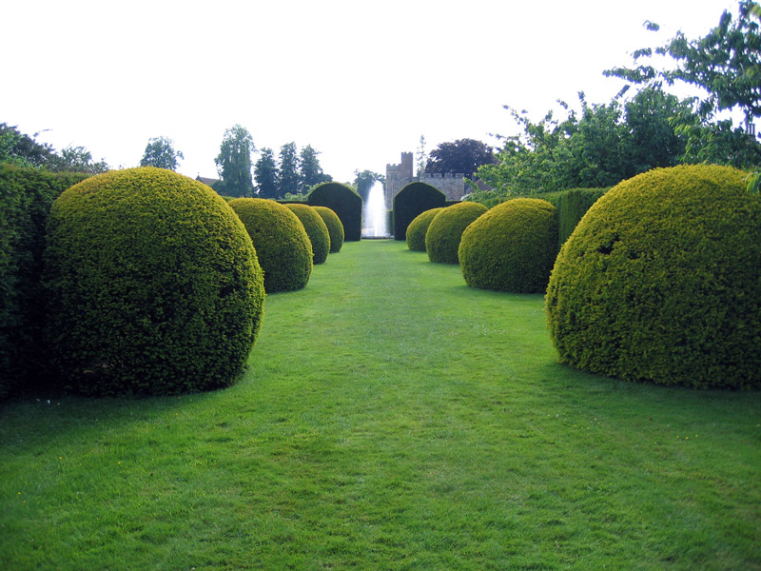
Notes:
Penhurst

Slide 45
PENRHYN CASTLE GARDENS
Es una casa de campo en Llandegai.Ban-gor.Gwynedd en el Norte de Gales.
En un principio fue una casa fortificada creada por Ednyfed Fychan en 1438.
El edificio actual fue construido entre 1820 y 1845 con diseños de Thomas Hopper.
En la actualidad pertenece a la National Trust y esta abierto al publico.
Incluye un jardín formal y otros jardines, un museo de muñecas, un museo ferroviario etc.…

Slide 46
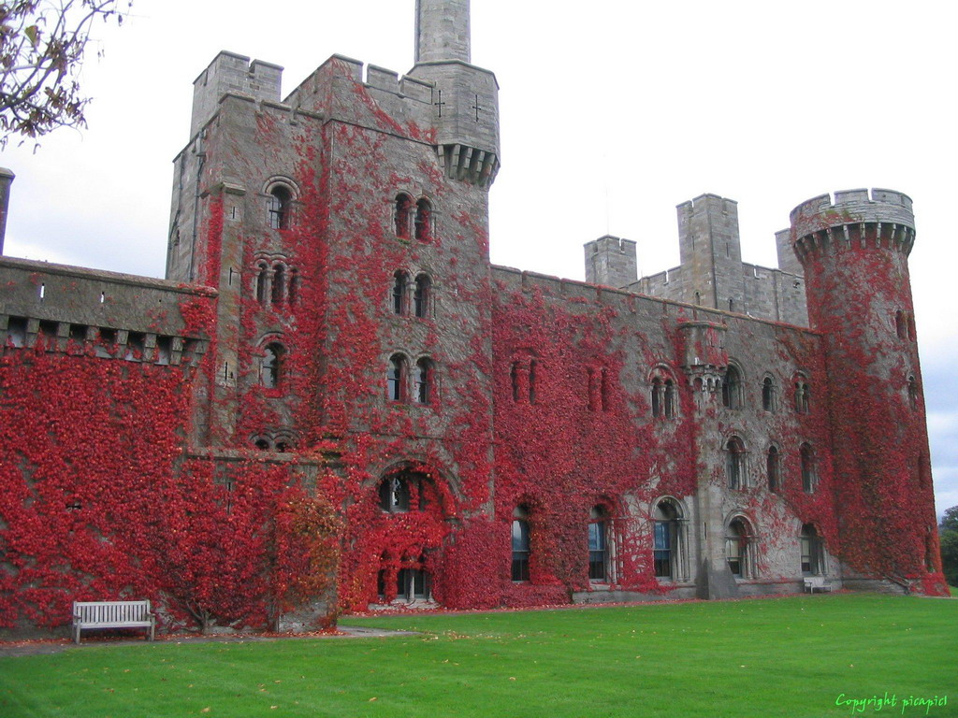
Notes:
Penrhyn Castle

Slide 47
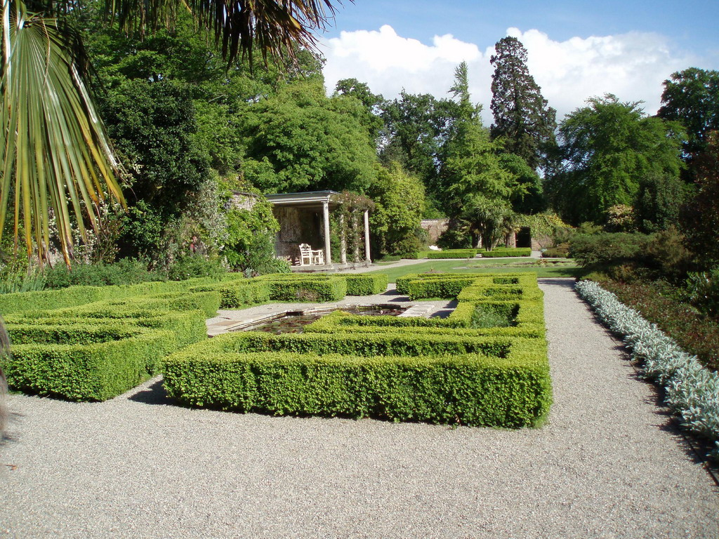
Notes:
Penrhyn Castle

Slide 48
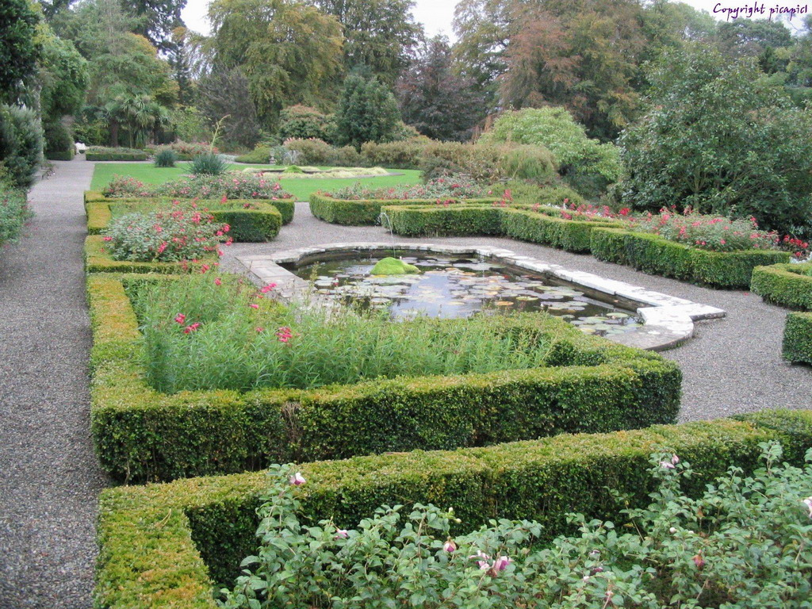
Notes:
Penrhyn Castle Gardens

Slide 49
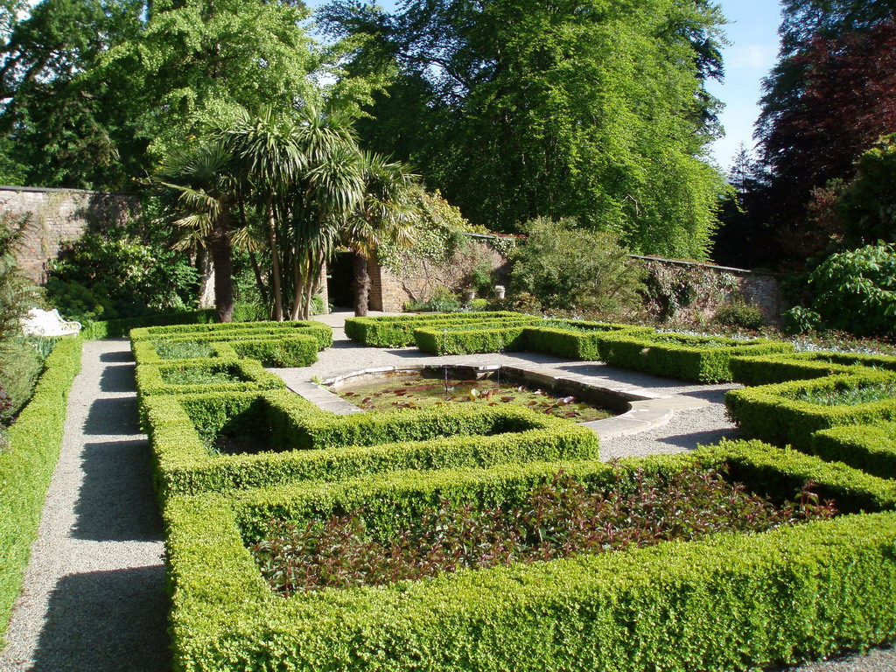
Notes:
Penrhyn Castle

Slide 50
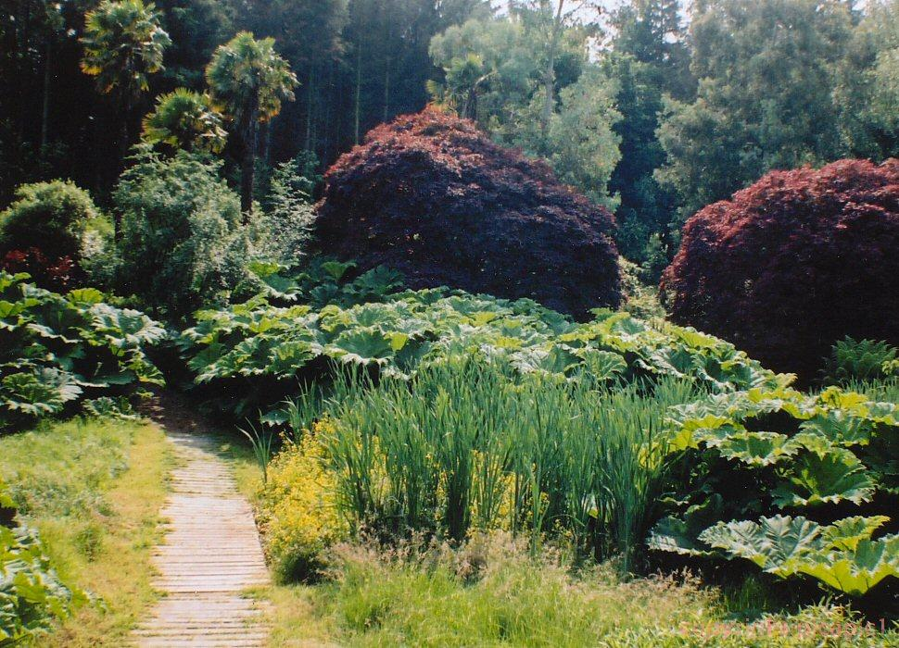
Notes:
Penrhyn Castle Gardens

Slide 51
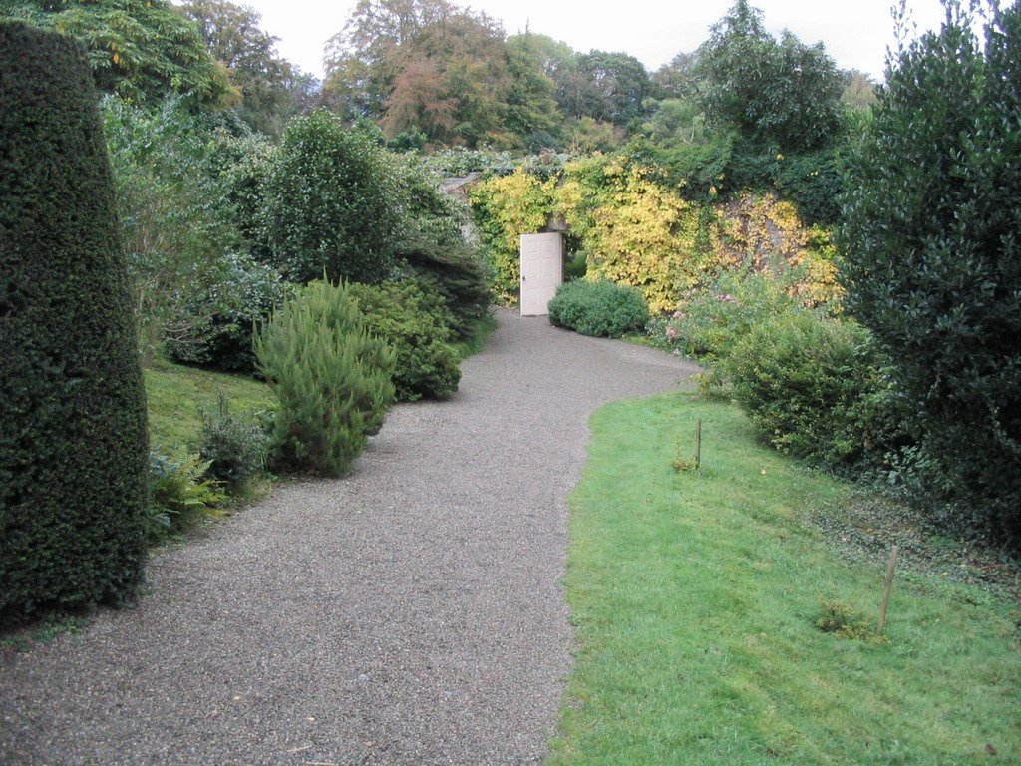
Notes:
Penrhyn Castle

Slide 52
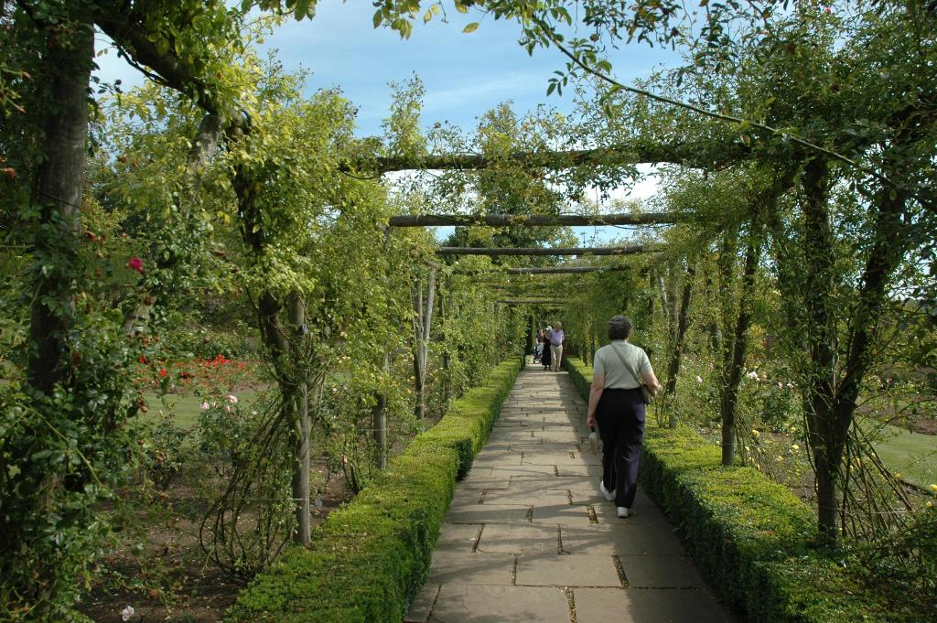
Notes:
Penrhyn Castle Gardens

Slide 53
POLESDEN LACEY
Polesden Lacey es una casa eduardiana ubicada en North Downs en Gran Brookham cerca de Darking en Surrey.
La larga terraza de césped fue creada en 1671 prorrogada por el dramaturgo Sheridan que habito la casa desde 1797 a 1816.
El jardín eduardiano tiene una serie de muros y recintos recubiertos de rosales y plantaciones de mixed borders de herbáceas.

Slide 54
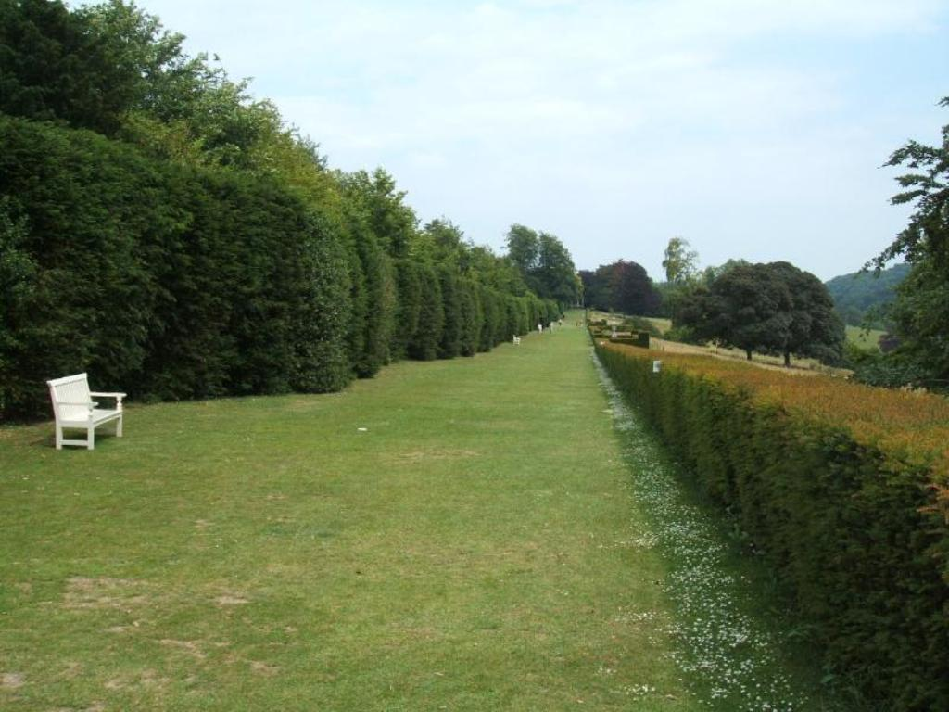
Notes:
Polesden Lacey

Slide 55
Notes:
Polesden Lacey

Slide 56
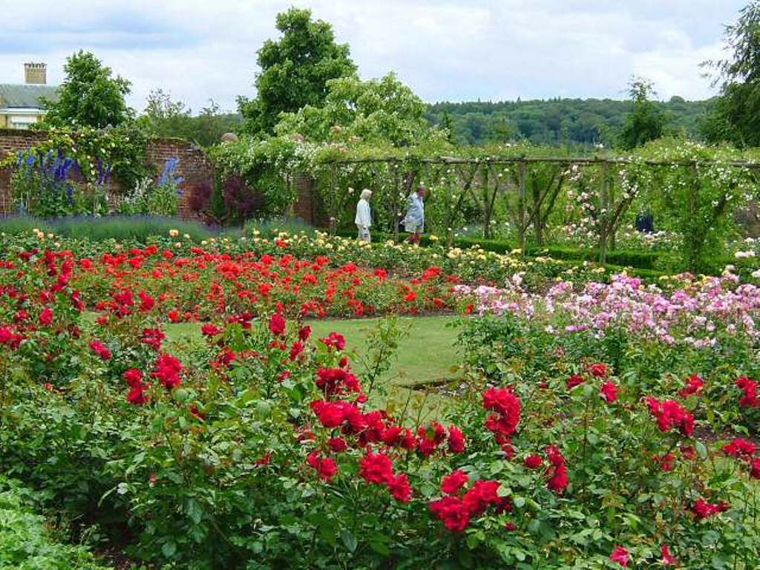
Notes:
Polesden Lacey

Slide 57
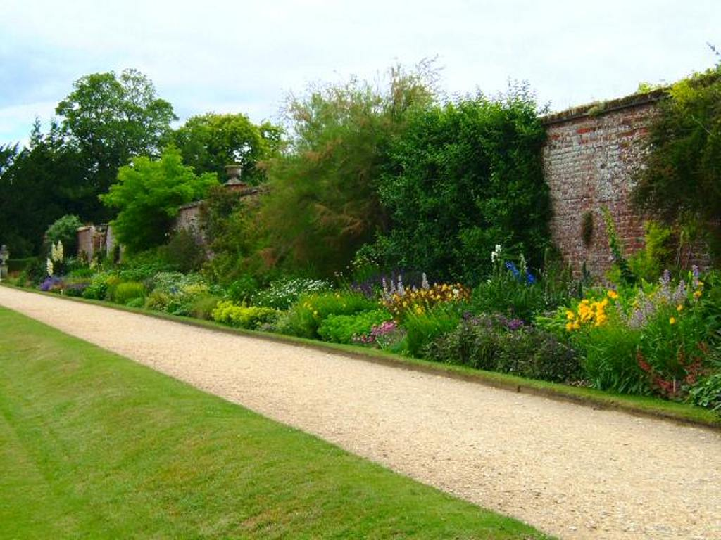
Notes:
Polesden Lacey
Polesden Lacey

Slide 58
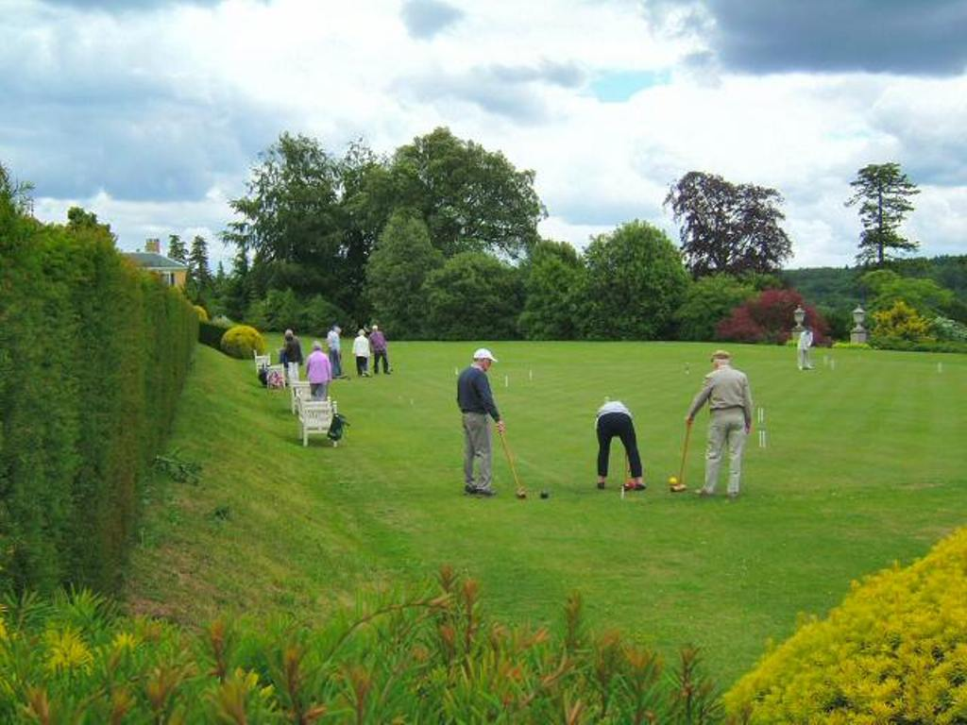
Notes:
Polesden Lacey

Slide 59
POWERSCOURT GARDENS
Esta situado cerca de Enniskerry en el condado de Wicklow en Irlanda.
Una gran casa con jardines que ocupan 19 has.
La casa original es del siglo XIII, ampliamente modificada en el siglo XVII y finalmente restaurada en el 1996.
La casa es propiedad de la familia Slazenger, posee un campo de golf, un acreditado restaurante y el Ritz Carlton Hotel.

Slide 60
En el sigo XIX, el séptimo vizconde de Powerscourt diseño los jardines ,inspirándose en los grandes palacios reales de Versailles y Shönbrunn.
El jardín tardo veinte años en construirse.
Un jardín japonés, estatuas de caballos alados, un jardín italiano, una torre un lago y un cementerio de mascotas están distribuidos por el jardín.

Slide 61
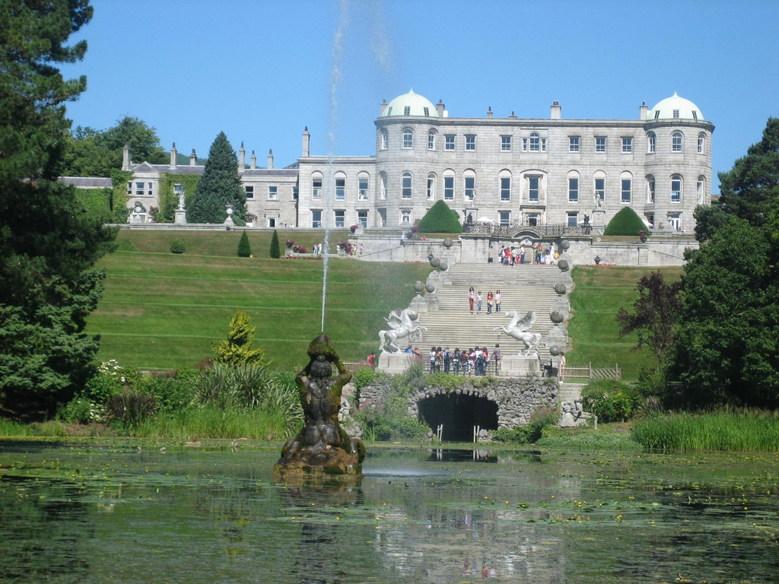
Notes:
Powerscourt Gardens

Slide 62

Notes:
Powerscurt Gardens

Slide 63

Notes:
Powerscourt Gardens

Slide 64

Notes:
Powerscourt Gardens

Slide 65

Notes:
Powerscourt Gardens

Slide 66

Notes:
Powerscourt Gardens

Slide 67

Notes:
Powerscourt Gardens

Slide 68

Notes:
Powerscourt Gardens

Slide 69

Notes:
Powerscourt Gardens

Slide 70

Notes:
Powerscourt Gardens

Slide 71

Notes:
Powerscourt Gardens

Slide 72

Notes:
Powerscourt Court

Slide 73

Notes:
Powerscourt Gardens

Slide 74

Notes:
Powerscourt Gardens

Slide 75

Notes:
Powerscourt Gardens

Slide 76

Notes:
Powerscourt Gardens

Slide 77

Notes:
Powerscourt Gardens

Slide 78

Notes:
Powerscourt Gardens

Slide 79

Notes:
Powerscourt Gardens

Slide 80

Notes:
Powerscourt Gardens

Slide 81

Notes:
Powerscourt Japanese Garden

Slide 82

Notes:
Powerscourt Japanese Garden

Slide 83
POWIS CASTLE
Es un castillo medieval cerca de Welspool en Powys en el condado de Montgomeryshire. Gales.
Es la residencia del conde de Powis y es famoso en el Reino Unido por sus bellos y extensos jardines.
Es propiedad de la National Trust y hoy un enclave turístico en el interior de Gales.
Powis es uno de los pocos lugares donde puede apreciarse el diseño de un jardín barroco.

Slide 84
Una gran parte de los trabajos de restauración del jardín se han llevado a cabo a partir de 1911 por Violeta la esposa del cuarto conde.

Slide 85

Notes:
Powis Castle

Slide 86

Notes:
Powis Castle

Slide 87

Notes:
Powis Castle

Slide 88

Notes:
Powis Castle

Slide 89

Notes:
Powis Castle

Slide 90

Notes:
Powis Castle

Slide 91

Notes:
Powis Castle

Slide 92

Notes:
Powis Castle

Slide 93

Notes:
Powis Castle

Slide 94

Notes:
Powis Castle

Slide 95

Notes:
Powis Castle

Slide 96

Notes:
Powis Castle

Slide 97

Notes:
Powis Castle

Slide 98

Notes:
Powis Castle

Slide 99

Notes:
Powis Castle

Slide 100

Notes:
Powis Castle

Slide 101

Notes:
Powis Castle

Slide 102

Notes:
Powis Castle

Slide 103

Notes:
Powis Castle

Slide 104

Notes:
Powis Castle

Slide 105
PRIOR PARK
Jardín diseñado por el poeta Alexander Pope y el paisajista Capability Brown ,ahora propiedad de la National Trust.
Esta situado al sur de Bath en Sommerset.
El jardín fue muy influyente en la definición del jardín a la inglesa en Europa Continental.
El parque fue creado por el empresario y filántropo local Ralph Allen entre 1734 y1764 hasta su muerte.

Slide 106
La 11´3 has. de jardín están situadas en un sitio espectacular, entre un valle empinado con espectaculares vistas sobre Bath.
Incluye un puente paladino, un templo gótico, tres lagos etc.…
Últimamente se ha realizado un gran proyecto de restauración.

Slide 107

Notes:
Prior Park

Slide 108

Notes:
Prior Park

Slide 109

Notes:
Prior Park

Slide 110

Notes:
Prior Park

Slide 111

Notes:
Prior Park.-Dadofils

Slide 112
REGENT´S PARK
Es uno de los parques reales de Londres.
El parque de 2 Km.,esta compuesto de grandes espacios abiertos en forma de praderas verdes con una amplia gama de instalaciones y servicios para el tiempo libre, lagos con aves acuáticas, botes de remo, campos de deporte, y zonas de juegos infantiles.
Alberga el zoo de Londres, el mas antiguo del mundo.

Slide 113
Dispone de jardines florales entre los que destaca el Queen´s Mary Gardens.
Un teatro al aire libre una mezquita y la residencia oficial del Embajador de Estados Unidos, junto con el Regent´s College son edificios que se encuentran ubicados en el parque.

Slide 114

Notes:
Regent´s Park

Slide 115

Notes:
Regent´s Park

Slide 116

Notes:
Regent´s Park

Slide 117

Notes:
Regent´s Park

Slide 118

Notes:
Regent´s Park

Slide 119

Notes:
Regent´s Park

Slide 120

Notes:
Regent´s Park

Slide 121

Notes:
Regent´s`Park

Slide 122

Notes:
Regent ´s Park

Slide 123

Notes:
Regent ´s Park

Slide 124

Notes:
Regent´s Park

Slide 125

Notes:
Regent´s Park

Slide 126

Notes:
Regent´s Park

Slide 127

Notes:
Regent s Park

Slide 128

Notes:
Queen Mary Rose Garden.-Regent´s Park

Slide 129

Notes:
Regent´s Park

Slide 130

Notes:
Regent´s Park

Slide 131


Slide 132

Notes:
Regent´s Park

Slide 133

Notes:
Regent´s Park

Slide 134

Notes:
Regent´s Park

Slide 135

Notes:
Regent ´s Park

Slide 136

Notes:
Regent ´s Park

Slide 137

Notes:
Regent´s Park

Slide 138

Notes:
Regent ´s Park

Slide 139

Notes:
Regent´s Park

Slide 140

Notes:
Regent ´s Park

Slide 141

Notes:
Regent´s Park

Slide 142

Notes:
Regent´s Park

Slide 143

Notes:
Regent´s Park

Slide 144

Notes:
Regent ´s Park

Slide 145

Notes:
Regent´s Park

Slide 146

Notes:
Regent´ s Park

Slide 147

Notes:
Regent´s Park

Slide 148

Notes:
Regent´s Park

Slide 149

Notes:
Regent´s Park

Slide 150

Notes:
Regent´s Park

Slide 151

Notes:
Regent´s Park

Slide 152


Slide 153

Notes:
Regent´s Park

Slide 154

Notes:
Regent´s Park

Slide 155

Notes:
Regent´s Park

Slide 156

Notes:
Regent´s Park

Slide 157
Notes:
Regent´s Park

Slide 158

Notes:
Regent´s Park

Slide 159

Notes:
Regent´s Park

Slide 160

Notes:
Regent´s `Park

Slide 161

Notes:
Regent´s Park

